Slide 1

5 ноябрь көнне Балтач үзәк балалар китапханәсендә Татарстан Республикасы Конституциясе көне уңаеннан китапханәбезгә килгән китап укучылар белән “Без тарихта эзлебез” исемле әңгәмә узды. Балалар Республикабызның дәүләт символлары белән таныштылар, Татарстаныбыз турында мәгълүмат алдылар. Әңгәмәбез әлеге теманы ачучы викторина сорауларына җавап бирү белән тәмамланды.

Slide 2
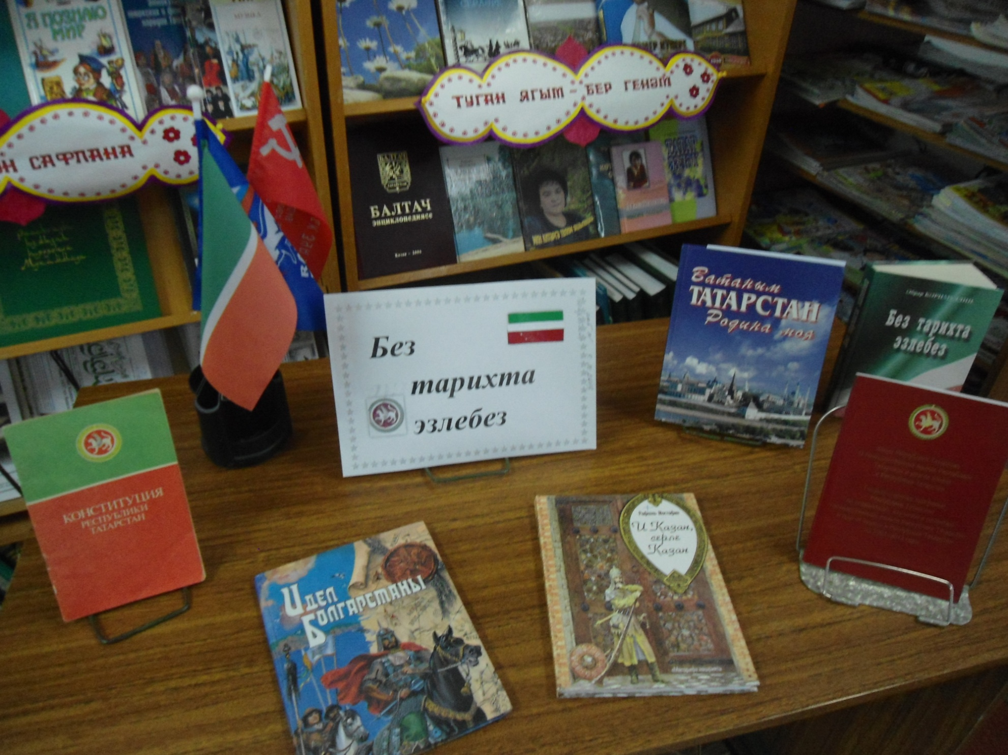

Slide 3
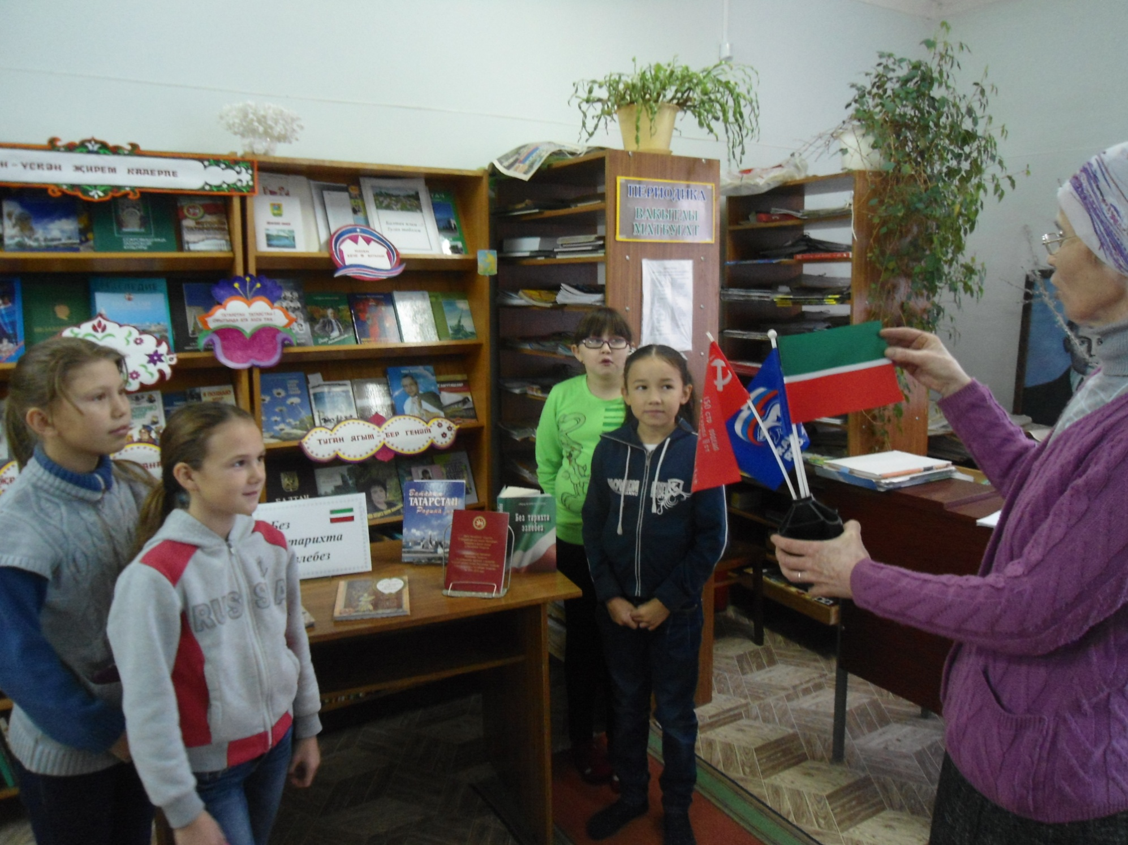

Slide 4
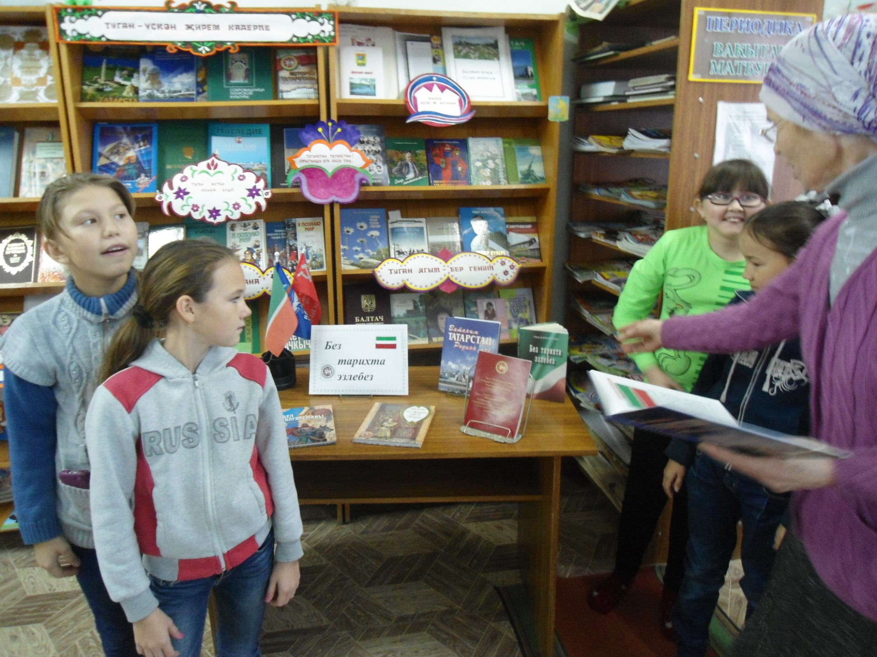

Slide 5
